Slide 1


Trường Tiểu học phường Hoàng Đông
SINH HOẠT CHUYÊN MÔN CẤP TỔ
Tiếng Việt
BÀI 16: NGÀY EM VÀO ĐỘI (Tiết 3)
Giáo viên : Phạm Thị Thảo

Slide 2


Slide 3
Thứ sáu ngày 20 tháng 10 năm 2023
Tiếng Việt
Bài 16: Ngày em vào Đội (tiết 3)

Slide 4
Bài 1. Xếp các từ ngữ dưới đây vào nhóm thích hợp:
tìm sách
thẻ thư viện
phiếu mượn sách
sách
mượn
giá sách
người mượn
người đọc
báo
thủ thư
trả
đọc
Người
Đồ vật
Hoạt động

Slide 5

Thảo luận nhóm 4
- Mỗi bạn tự xếp các từ ngữ ở bài tập 1 vào nhóm thích hợp.
- Trao đổi với bạn rồi thống nhất kết quả chung của cả nhóm.

Slide 6
Bài 1. Xếp các từ ngữ dưới đây vào nhóm thích hợp:
tìm sách
thẻ thư viện
phiếu mượn sách
sách
mượn
giá sách
người mượn
người đọc
báo
thủ thư
trả
đọc
Người
Đồ vật
Hoạt động

Slide 7
PHIẾU MƯỢN SÁCH
Tên học sinh:…….…….……………..
Lớp: …………………….……………
Tên sách:………………..……………
Ngày mượn: ……………..…………..
Ngày trả:……………………………..

Slide 8
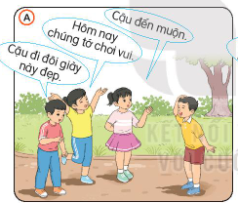
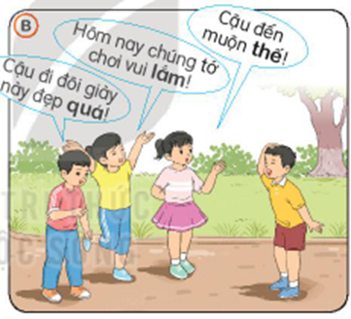
Bài 2. Câu nói của mỗi bạn ở tranh A và tranh B có gì khác nhau?

Slide 9
Bài 2. Câu nói của mỗi bạn ở tranh A và tranh B có gì khác nhau?
 | Các câu được viết ở tranh A | Các câu được viết ở tranh B
Từ ngữ
Dấu câu
Không có thế, quá, lắm
Có thế, quá, lắm
Dấu chấm
Dấu chấm than

Slide 11
Bài 2. Câu nói của mỗi bạn ở tranh A và tranh B có gì khác nhau?
 | Các câu được viết ở tranh A | Các câu được viết ở tranh B
Từ ngữ
Dấu câu
Mục đích nói
Không có thế, quá, lắm
Có thế, quá, lắm
Dấu chấm
Dấu chấm than
Kể
Nêu cảm xúc

Slide 12
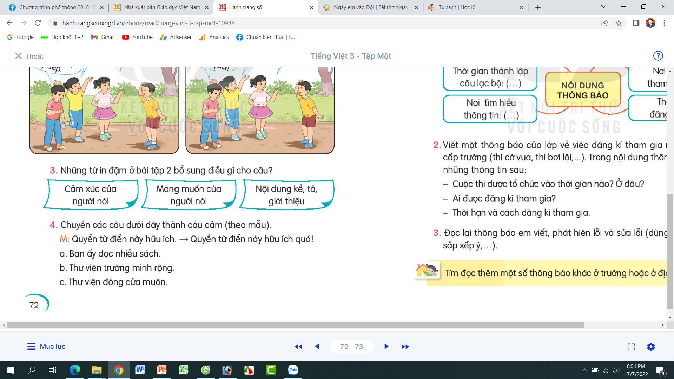
Bài 3: Những từ in đậm ở bài tập 2 bổ sung điều gì cho câu?

Slide 13
Bài 4. Chuyển các câu dưới đây thành câu cảm (theo mẫu):
M: Quyển từ điển này hữu ích. Quyển từ điển này hữu ích quá!
Bài 4. Chuyển các câu dưới đây thành câu cảm
a. Bạn ấy đọc nhiều sách.
a. Bạn ấy đọc nhiều sách quá!
b. Thư viện trường mình rộng.
b. Thư viện trường mình rộng lắm!
c. Thư viện đóng cửa muộn.
c. Thư viện đóng cửa muộn thế!

Slide 14

XIN CHÂN THÀNH CẢM ƠN
QUÝ THẦY CÔ GIÁO VÀ CÁC EM
Notes:
14

